Slide 1
المرحلة 1
6
4
4
مراجعة
الدرس 12
الدرس 11
الدرس 10
الدرس 9

Slide 2






أيقونات توجيهية
الإسناد في الممارسة الموجهة
توجيهات الأستاذ
تعيين تلميذ للإجابة
أمر للشريحة الموالية بعد عرض الفيديو
عمل ثنائي
عرض فيديو

Slide 3

برمجة الأسبوع الرابع
(ة)خاص بالأستاذ
الدرس 14
الدرس 13
تكبير وتصغير الأشكال(2)
تكبير وتصغير الأشكال(1)
الدرس 16
الدرس 15
حل مسائل تحول ومقارنة
تكبير وتصغير الأشكال (3)
مراجعة
مراجعة وتثبيت دروس الأسبوع

Slide 4
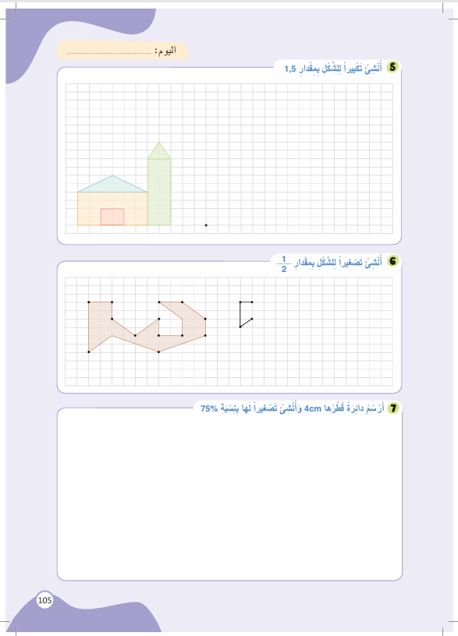
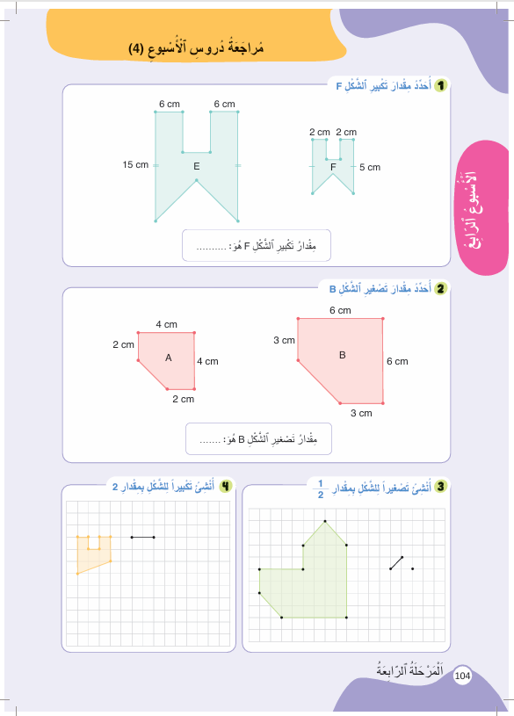
درس اليوم
(ة)خاص بالأستاذ
مراجعة دروس الأسبوع

Slide 5
تدابير حصة المراجعة الأسبوع
(ة)خاص بالأستاذ
مراجعة كل درس تتم عبر المراحل التالية :
رائز التحقق من الهدف الرئيسي للدرس
احتساب نسبة التحكم
أكبر من 80%
أقل من 80%
المرور مباشرة للتدرب على الكراسة
إعادة عرض شريط النمذجة
إنجاز نشاط مراجعة الدرس على الكراسة

Slide 6

(ة)خاص بالأستاذ
مراحل الدرس
1
افتتاح الدرس
1
5
1
2
  مراجعة الدرس 1
10
1
3
  مراجعة الدرس 2
10
1
4
  مراجعة الدرس 3
1
10
1
5
  مراجعة الدرس 4
15
1
6
اختتام الدرس
5

Slide 7
(ة)خاص بالأستاذ
عند نهاية الحصة
على الأقل 80% من المتعلمين سيكونون قادرين على:
• تعرف الأشكال التي تمثل تكبيرا أو تصغيرا لشكل وأحدد مقدار التكبير أو التصغير؛
• تعرف وإنشاء تكبير أو تصغير أشكال باستعمال مقدار التكبير أو التصغير؛
• تعرف وإنشاء تكبير أو تصغير أشكال النسبة المئوية؛
• حل مسائل تحولٍ ومقارنة باستخدام نموذج الأشرطة؛

Slide 8

(ة)خاص بالأستاذ
افتتاح الدرس
1
تصحيح الواجبات المنزلية
الحساب الذهني
1

Slide 9

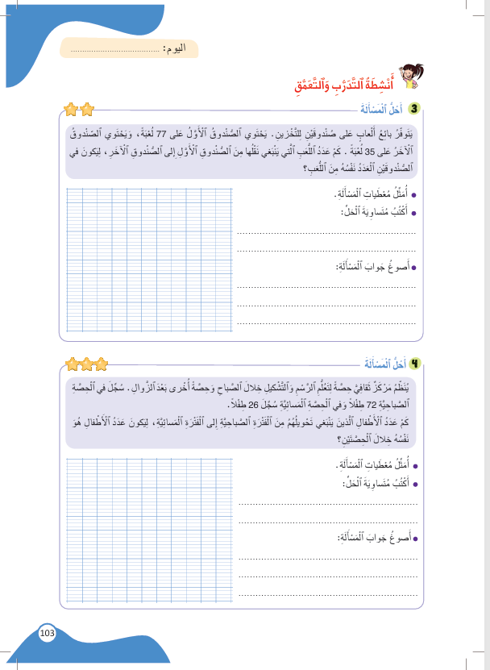
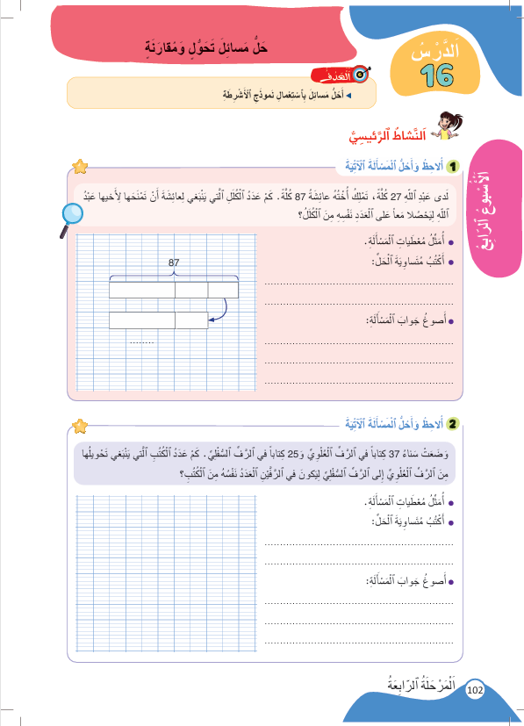
أنشطة المراجعة
1
3
افتتاح الحصة
اختتام الحصة
2
الآن خذوا كراساتكم الصفحة 103

Slide 10

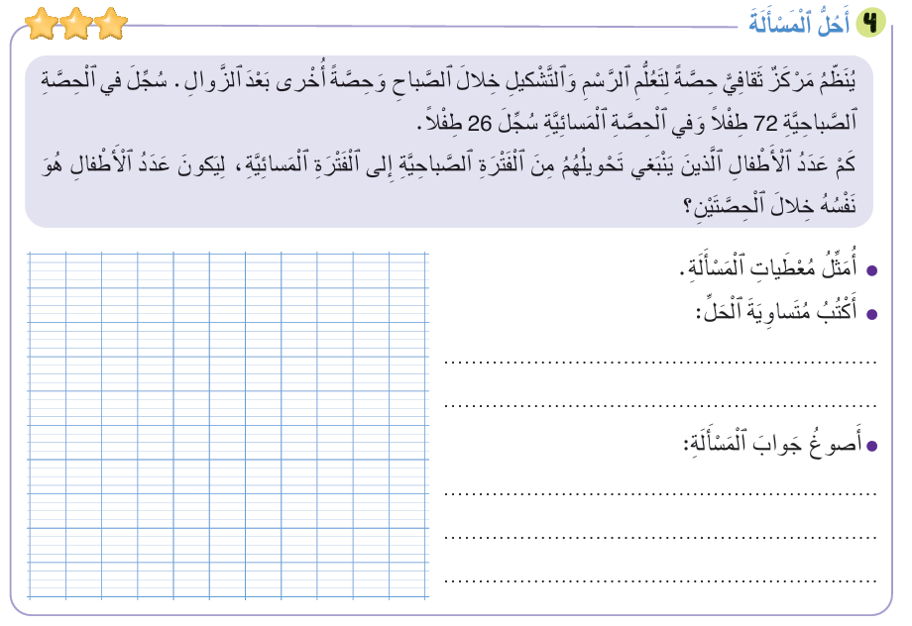


أنشطة المراجعة
1
3
افتتاح الحصة
اختتام الحصة
2
صححوا ، لديكم دقيقة واحدة
1
72
$$72 −26=46$$
$$46 ÷2=23$$
26
عدد الأطفال الذين ينبغي تحويلهم من الفترة الصباحية إلى الفترة المسائية ليكون عدد الأطفال هو نفسه خلال الحصتين هو : 23 طفلا
Version provisoire pour la formation des enseignants

Slide 11
(ة)خاص بالأستاذ
افتتاح الدرس
1
تصحيح الواجبات المنزلية
الحساب الذهني
1

Slide 12


أنشطة المراجعة
1
3
افتتاح الحصة
اختتام الحصة
2
مرحباً سنراجع ما تعلمناه خلال الأسبوع مع مجد وندى

Slide 13

أنشطة المراجعة
1
3
افتتاح الحصة
اختتام الحصة
2
سنبدأ الحساب الذهني. خذوا كراسات الحساب الذهني؛

Slide 14
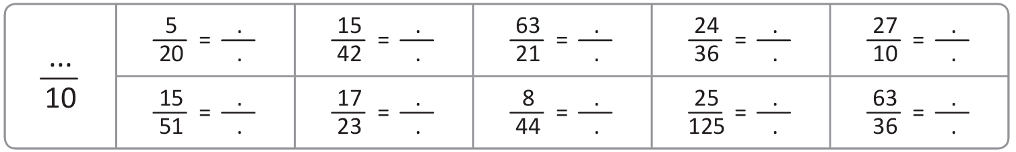
أنشطة المراجعة
1
3
افتتاح الحصة
اختتام الحصة
2
لديكم دقيقة واحدة لحساب هذه العمليات. دوّنوا النتيجة فقط في دفاتركم.

Slide 15
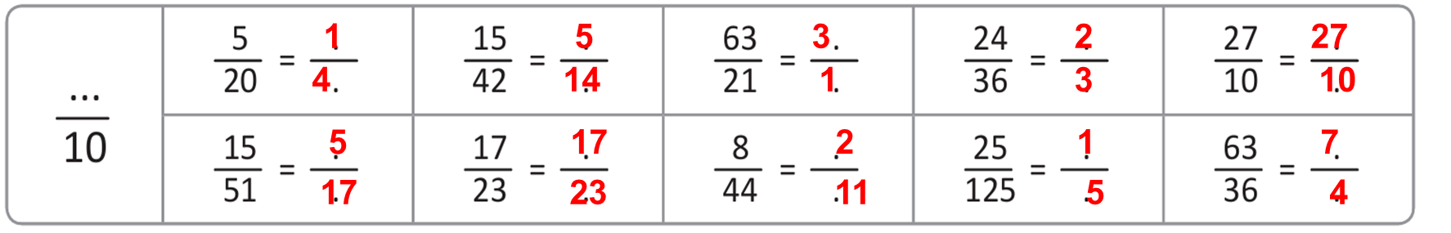
أنشطة المراجعة
1
3
افتتاح الحصة
اختتام الحصة
2
صححوا، لديكم دقيقة واحدة

Slide 16
(ة)خاص بالأستاذ
مراجعة الدرس 1
2
• تعرف الأشكال التي تمثل تكبيرا أو تصغيرا لشكل وأحدد مقدار
التكبير أو التصغير؛
رائز التحقق (احتساب نسبة التحكم)
إعادة النمذجة ( نسبة أقل من 80%)
أنشطة التدرب على الكراسة
1

Slide 17

أنشطة المراجعة
1
3
افتتاح الحصة
اختتام الحصة
2
خذوا دفاتر البحث.

Slide 18
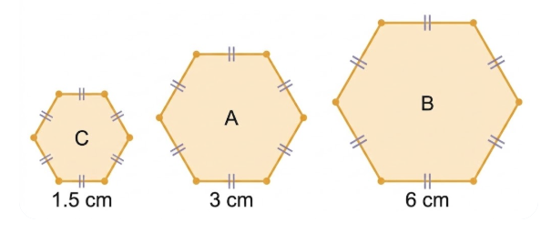
أنشطة المراجعة
1
3
افتتاح الحصة
اختتام الحصة
2
على دفاتر البحث، احسبوا مقدار تكبير الشكل C إلى الشكل Aومقدار تصغير Bالشكل إلى A :

Slide 19
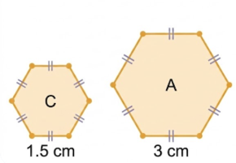
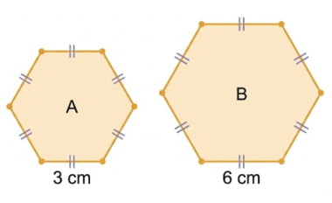
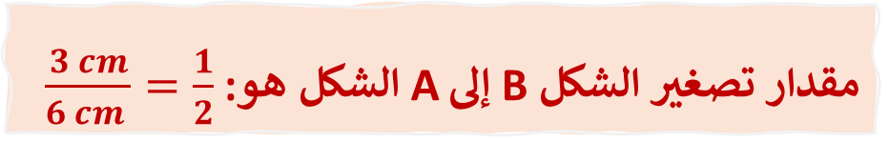
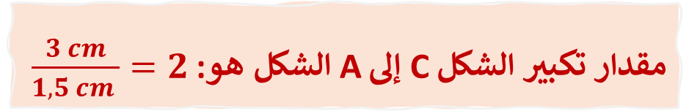
أنشطة المراجعة
1
3
افتتاح الحصة
اختتام الحصة
2
صححوا
يحسب الأستاذ نسبة التحكم
مقدار تكبير الشكل C إلى Aالشكل هو: $\frac{3 cm}{1,5 cm }=2$
مقدار تصغير الشكل B إلى Aالشكل هو: $\frac{3 cm}{6 cm }=\frac{1}{2}$

Slide 20
(ة)خاص بالأستاذ
مراجعة الدرس 1
2
• تعرف الأشكال التي تمثل تكبيرا أو تصغيرا لشكل وأحدد مقدار
التكبير أو التصغير؛
رائز التحقق (احتساب نسبة التحكم)
إعادة النمذجة ( نسبة أقل من 80%)
أنشطة التدرب على الكراسة
1

Slide 21

أنشطة المراجعة
1
3
افتتاح الحصة
اختتام الحصة
2
في حالة نسبة تحكم تقل عن 80% يعيد الأستاذ عرض شريط النمذجة

Slide 22
(ة)خاص بالأستاذ
مراجعة الدرس 1
2
• تعرف الأشكال التي تمثل تكبيرا أو تصغيرا لشكل وأحدد مقدار
التكبير أو التصغير؛
رائز التحقق (احتساب نسبة التحكم)
إعادة النمذجة ( نسبة أقل من 80%)
أنشطة التدرب على الكراسة
1

Slide 23
أنشطة المراجعة
1
3
افتتاح الحصة
اختتام الحصة
2
خذوا الكراسة، الصفحة 104

Slide 24
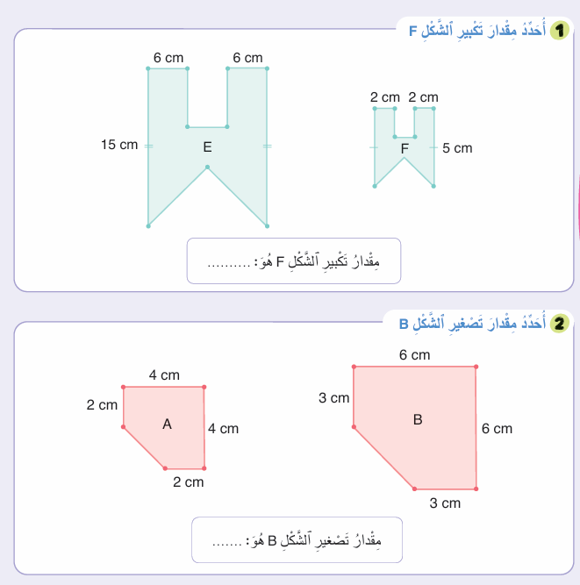
أنشطة المراجعة
1
3
افتتاح الحصة
اختتام الحصة
2
لديكم 5 دقائق للإنجاز، سأمر بين الصفوف لمساعدتكم.
5

Slide 25
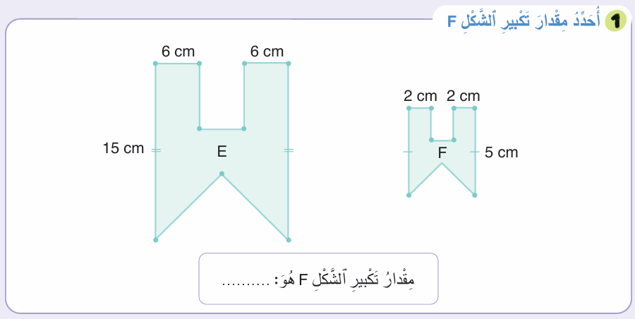
أنشطة المراجعة
1
3
افتتاح الحصة
اختتام الحصة
2
صححوا، لديكم دقيقة واحدة.
1
3

Slide 26
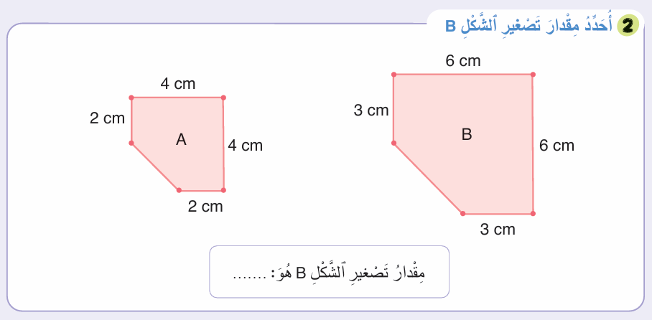

أنشطة المراجعة
1
3
افتتاح الحصة
اختتام الحصة
2
صححوا، لديكم دقيقة واحدة.
1
$$\frac{2}{3}$$

Slide 27
(ة)خاص بالأستاذ
مراجعة الدرس 2
3
• تعرف وإنشاء تكبير أو تصغير أشكال باستعمال مقدار التكبير أو التصغير؛
رائز التحقق (احتساب نسبة التحكم)
إعادة النمذجة ( نسبة أقل من 80%)
أنشطة التدرب على الكراسة
1

Slide 28
أنشطة المراجعة
1
3
افتتاح الحصة
اختتام الحصة
2
خذوا دفاتر البحث.

Slide 29
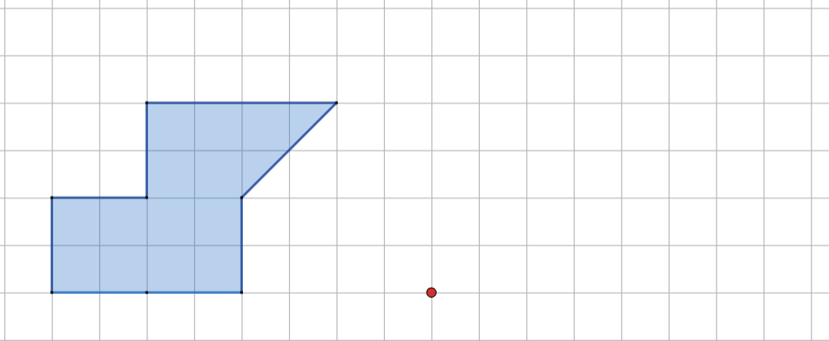
أنشطة المراجعة
1
3
افتتاح الحصة
اختتام الحصة
2
على دفاتر البحث، أرسموا تصغيرا للشكل التالي بمقدار النصف :

Slide 30

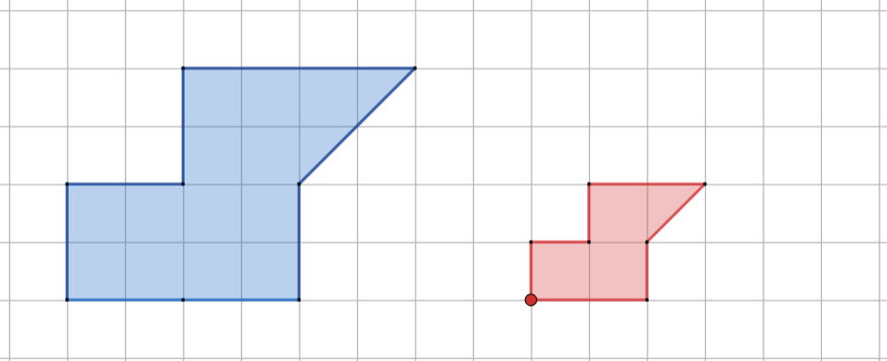
أنشطة المراجعة
1
3
افتتاح الحصة
اختتام الحصة
2
صححوا
يحسب الأستاذ نسبة التحكم

Slide 31
(ة)خاص بالأستاذ
مراجعة الدرس 2
3
• تعرف وإنشاء تكبير أو تصغير أشكال باستعمال مقدار التكبير أو التصغير؛
رائز التحقق (احتساب نسبة التحكم)
إعادة النمذجة ( نسبة أقل من 80%)
أنشطة التدرب على الكراسة
1

Slide 32

أنشطة المراجعة
1
3
افتتاح الحصة
اختتام الحصة
2
في حالة نسبة تحكم تقل عن 80% يعيد الأستاذ عرض شريط النمذجة

Slide 33
(ة)خاص بالأستاذ
مراجعة الدرس 2
3
• تعرف وإنشاء تكبير أو تصغير أشكال باستعمال مقدار التكبير أو التصغير؛
رائز التحقق (احتساب نسبة التحكم)
إعادة النمذجة ( نسبة أقل من 80%)
أنشطة التدرب على الكراسة
1

Slide 34
أنشطة المراجعة
1
3
افتتاح الحصة
اختتام الحصة
2
خذوا دفاتر البحث.

Slide 35
أنشطة المراجعة
1
3
افتتاح الحصة
اختتام الحصة
2
خذوا الكراسة، الصفحة 104

Slide 36
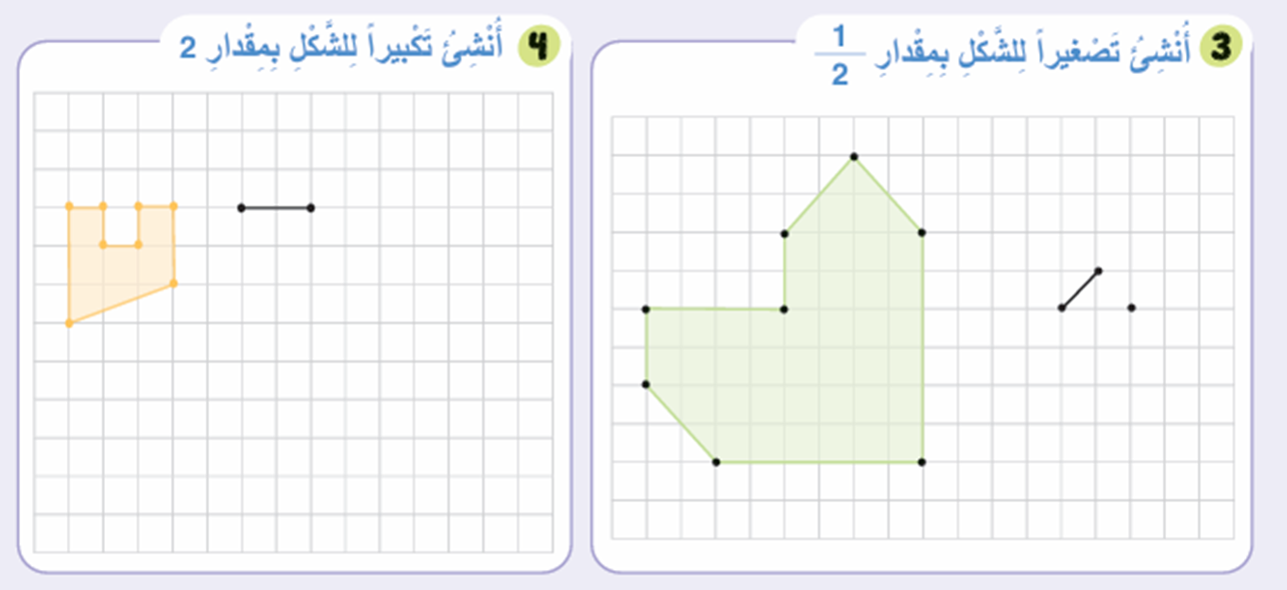
أنشطة المراجعة
1
3
افتتاح الحصة
اختتام الحصة
2
لديكم 5 دقائق للإنجاز، سأمر بين الصفوف لمساعدتكم.
5

Slide 37
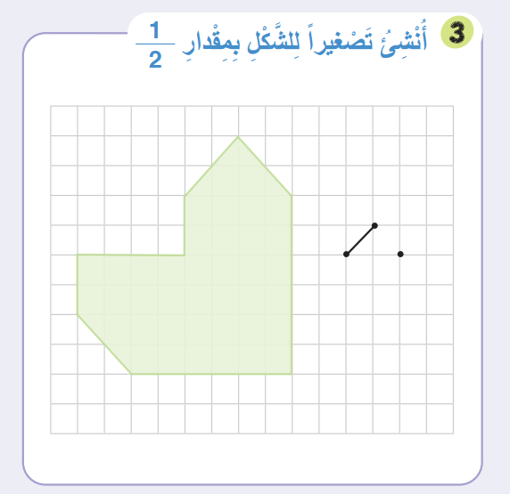
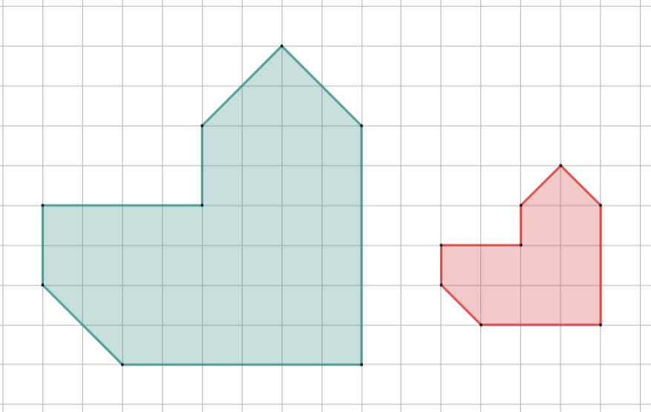
أنشطة المراجعة
1
3
افتتاح الحصة
اختتام الحصة
2
صححوا، لديكم دقيقتان.
2

Slide 38
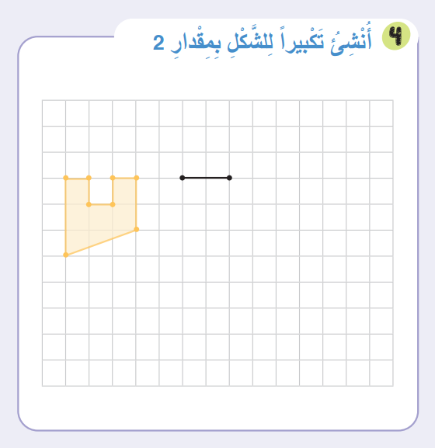
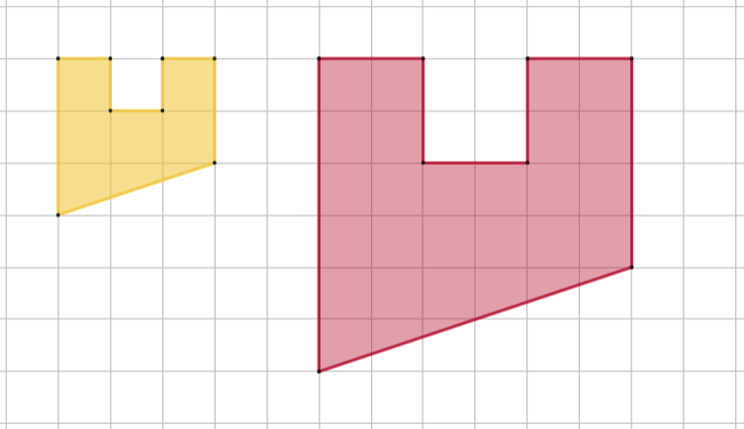
أنشطة المراجعة
1
3
افتتاح الحصة
اختتام الحصة
2
صححوا، لديكم دقيقتان.
2

Slide 39
(ة)خاص بالأستاذ
مراجعة الدرس 3
4
• تعرف وإنشاء تكبير أو تصغير أشكال بتوظيف النسبة المئوية؛
رائز التحقق (احتساب نسبة التحكم)
إعادة النمذجة ( نسبة أقل من 80%)
أنشطة التدرب على الكراسة
1

Slide 40
أنشطة المراجعة
1
3
افتتاح الحصة
اختتام الحصة
2
خذوا دفاتر البحث.

Slide 41
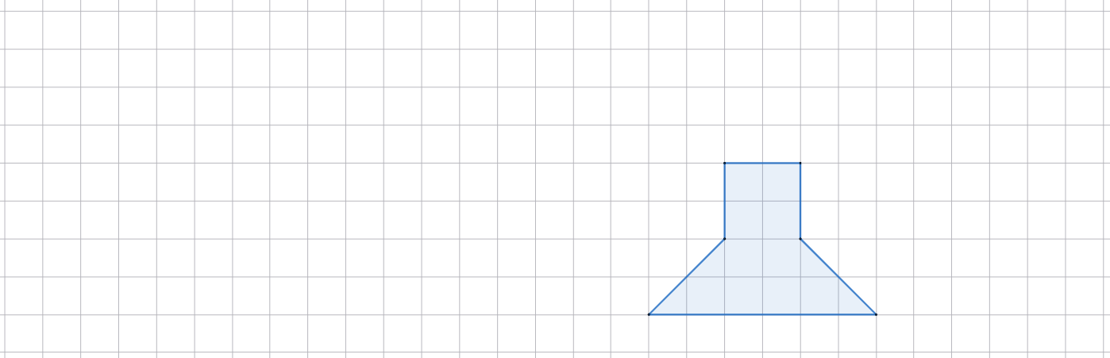
أنشطة المراجعة
1
3
افتتاح الحصة
اختتام الحصة
2
على دفاتر البحث، أرسموا تصغيرا للشكل التالي بنسبة 50% وتكبيرا له بنسبة 200%:
تكبير
تصغير
200%
50%

Slide 42
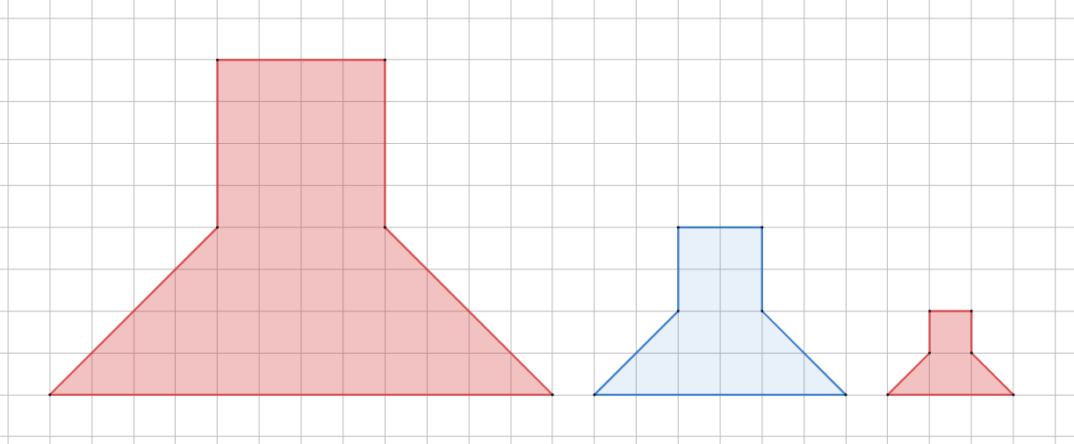
أنشطة المراجعة
1
3
افتتاح الحصة
اختتام الحصة
2
صححوا
يحسب الأستاذ نسبة التحكم
تكبير
تصغير
200%
50%

Slide 43
(ة)خاص بالأستاذ
مراجعة الدرس 3
4
• تعرف وإنشاء تكبير أو تصغير أشكال بتوظيف النسبة المئوية؛
رائز التحقق (احتساب نسبة التحكم)
إعادة النمذجة ( نسبة أقل من 80%)
أنشطة التدرب على الكراسة
1

Slide 44

أنشطة المراجعة
1
3
افتتاح الحصة
اختتام الحصة
2
في حالة نسبة تحكم تقل عن 80% يعيد الأستاذ عرض شريط النمذجة

Slide 45
(ة)خاص بالأستاذ
مراجعة الدرس 3
4
• تعرف وإنشاء تكبير أو تصغير أشكال بتوظيف النسبة المئوية؛
رائز التحقق (احتساب نسبة التحكم)
إعادة النمذجة ( نسبة أقل من 80%)
أنشطة التدرب على الكراسة
1

Slide 46
أنشطة المراجعة
1
3
افتتاح الحصة
اختتام الحصة
2
خذوا دفاتر البحث.

Slide 47
أنشطة المراجعة
1
3
افتتاح الحصة
اختتام الحصة
2
خذوا الكراسة، الصفحة 104

Slide 48
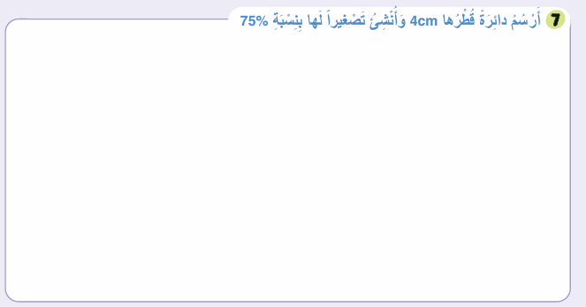
أنشطة المراجعة
1
3
افتتاح الحصة
اختتام الحصة
2
لديكم 5 دقائق للإنجاز، سأمر بين الصفوف لمساعدتكم.
5

Slide 49
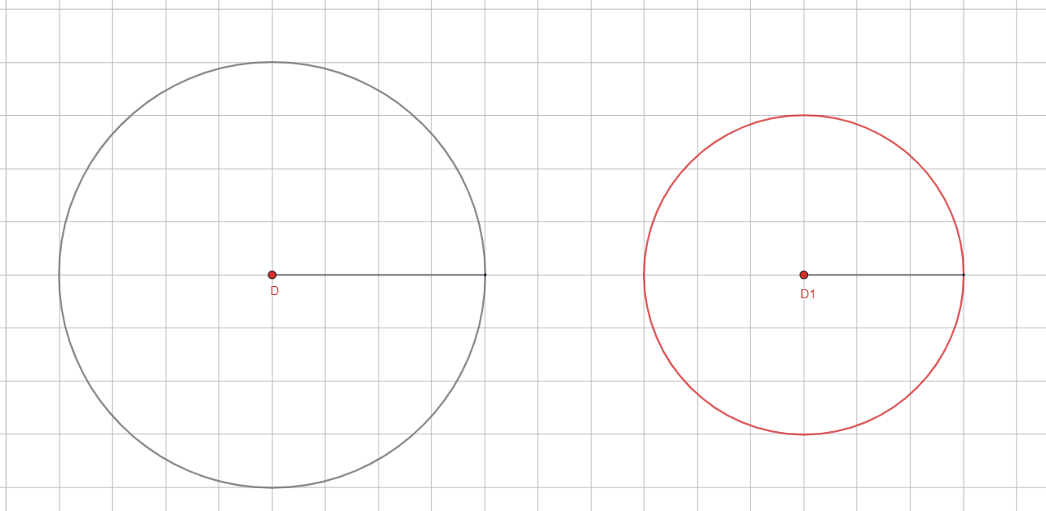
أنشطة المراجعة
1
3
افتتاح الحصة
اختتام الحصة
2
صححوا، لديكم دقيقتان.
2
4 cm
3 cm

Slide 50
(ة)خاص بالأستاذ
مراجعة الدرس 3
4
حل مسائل تحول ومقارنة
رائز التحقق (احتساب نسبة التحكم)
إعادة النمذجة ( نسبة أقل من 80%)
أنشطة التدرب
1

Slide 51
أنشطة المراجعة
1
3
افتتاح الحصة
اختتام الحصة
2
خذوا دفاتر البحث

Slide 52
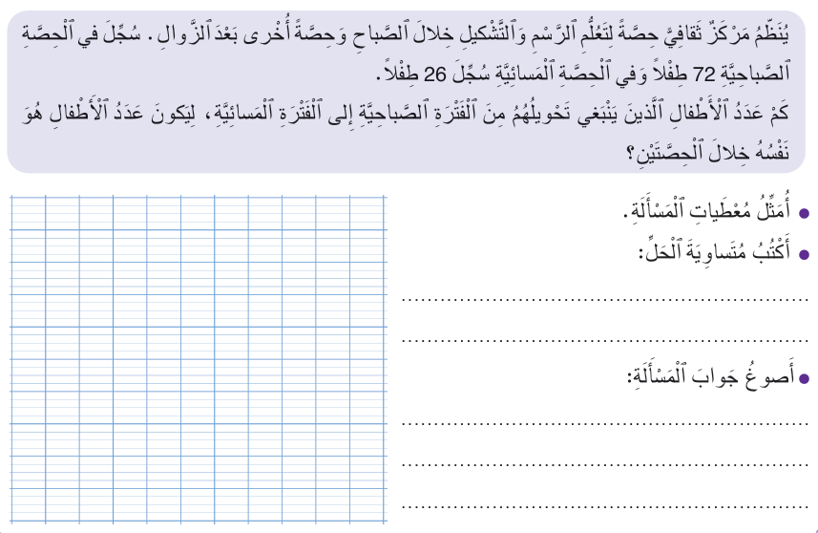
أنشطة المراجعة
1
3
افتتاح الحصة
اختتام الحصة
2
على دفاتر البحث قوموا بحل المسألة التالية.
يُنَظِّمُ نَادٍ رِيَاضيٌّ حِصَّتَيْنِ لِلتَّدْريبِ: حِصَّةً صَباحيَّةً وَأُخْرى مَسائيَّةً. سَجَّلَ في الْحِصَّةِ الصَّباحِيَّةِ 48 مُتَدَرِّبًا، وَفي الْحِصَّةِ الْمَسائِيَّةِ 30 مُتَدَرِّبًا.
كَمْ عَدَدُ الْمُتَدَرِّبينَ الَّذينَ يَنْبَغي تَحْويلُهُمْ مِنَ الْحِصَّةِ الصَّباحِيَّةِ إِلى الْحِصَّةِ الْمَسائِيَّةِ لِيُصْبِحَ عَدَدُ الْمُتَدَرِّبينَ مُتَساوِيًا في كِلْتا الْحِصَّتَيْنِ؟

Slide 53
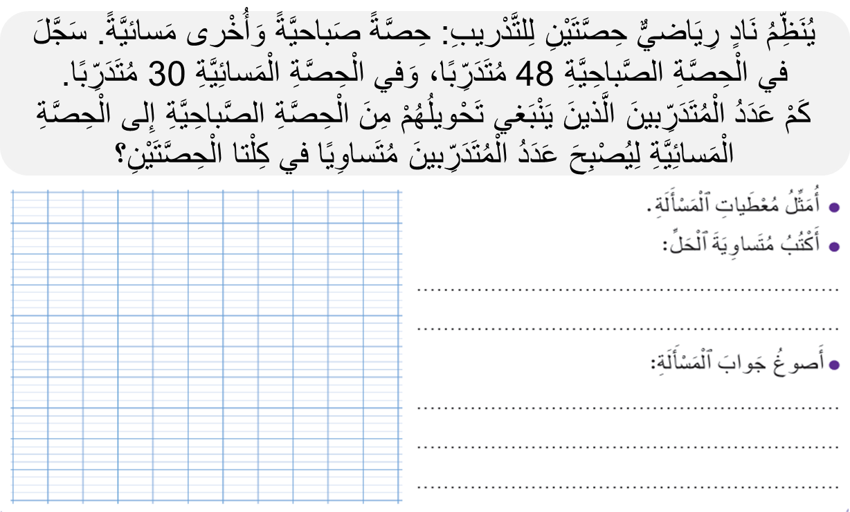


أنشطة المراجعة
1
3
افتتاح الحصة
اختتام الحصة
2
صححوا
يحتسب الأستاذ نسبة التحكم
48
$$48 −30=18$$
$$18 ÷2=9$$
30
عَدَدُ الْمُتَدَرِّبينَ الَّذينَ يَنْبَغي تَحْويلُهُمْ مِنَ الْحِصَّةِ الصَّباحِيَّةِ إِلى الْحِصَّةِ الْمَسائِيَّةِ لِيُصْبِحَ عَدَدُ الْمُتَدَرِّبينَ مُتَساوِيًا في كِلْتا الْحِصَّتَيْنِ هو : 9 متدربين

Slide 54
(ة)خاص بالأستاذ
مراجعة الدرس 3
4
حل مسائل تحول ومقارنة
رائز التحقق (احتساب نسبة التحكم)
إعادة النمذجة ( نسبة أقل من 80%)
أنشطة التدرب
1

Slide 55
سأحل مسألة تحولٍ ومقارنةٍ.
سأشرح لكم كيف سأفعل.
لَدى سَلْمى 35 قَلَمًا، وَتَمْلِكُ أُخْتُها لَيْلى 59 قَلَمًا. كَمْ عَدَدُ الْأَقْلامِ الَّذي يَنْبَغي أَنْ تُعْطِيَهُ لَيْلى لِسَلْمى لِيُصْبِحَ لَدَيْهِما نَفْسُ الْعَدَدِ مِنَ الْأَقْلامِ؟

Slide 56
من يقرأ؟
لَدى سَلْمى 35 قَلَمًا، وَتَمْلِكُ أُخْتُها لَيْلى 59 قَلَمًا. كَمْ عَدَدُ الْأَقْلامِ الَّذي يَنْبَغي أَنْ تُعْطِيَهُ لَيْلى لِسَلْمى لِيُصْبِحَ لَدَيْهِما نَفْسُ الْعَدَدِ مِنَ الْأَقْلامِ؟

Slide 57
كم تملك سلمى من الأقلام؟ وكم تملك أختها ليلى؟
لَدى سَلْمى 35 قَلَمًا، وَتَمْلِكُ أُخْتُها لَيْلى 59 قَلَمًا. كَمْ عَدَدُ الْأَقْلامِ الَّذي يَنْبَغي أَنْ تُعْطِيَهُ لَيْلى لِسَلْمى لِيُصْبِحَ لَدَيْهِما نَفْسُ الْعَدَدِ مِنَ الْأَقْلامِ؟

Slide 58
تملك سلمى 35 قلما، وتملك أختها ليلى 59 قلما.
لَدى سَلْمى 35 قَلَمًا، وَتَمْلِكُ أُخْتُها لَيْلى 59 قَلَمًا. كَمْ عَدَدُ الْأَقْلامِ الَّذي يَنْبَغي أَنْ تُعْطِيَهُ لَيْلى لِسَلْمى لِيُصْبِحَ لَدَيْهِما نَفْسُ الْعَدَدِ مِنَ الْأَقْلامِ؟

Slide 59
ما المطلوب في هذه الوضعية ؟
لَدى سَلْمى 35 قَلَمًا، وَتَمْلِكُ أُخْتُها لَيْلى 59 قَلَمًا. كَمْ عَدَدُ الْأَقْلامِ الَّذي يَنْبَغي أَنْ تُعْطِيَهُ لَيْلى لِسَلْمى لِيُصْبِحَ لَدَيْهِما نَفْسُ الْعَدَدِ مِنَ الْأَقْلامِ؟

Slide 60
أحسنتم المطلوب هو تحديد عدد الأقلام التي ينبغي أن تعطى ليلى لسلمى ليصبح لهما نفس
العدد من الأقلام . سنحتاج لخطوتين للإجابة عن المطلوب.
لَدى سَلْمى 35 قَلَمًا، وَتَمْلِكُ أُخْتُها لَيْلى 59 قَلَمًا. كَمْ عَدَدُ الْأَقْلامِ الَّذي يَنْبَغي أَنْ تُعْطِيَهُ لَيْلى لِسَلْمى لِيُصْبِحَ لَدَيْهِما نَفْسُ الْعَدَدِ مِنَ الْأَقْلامِ؟

Slide 61
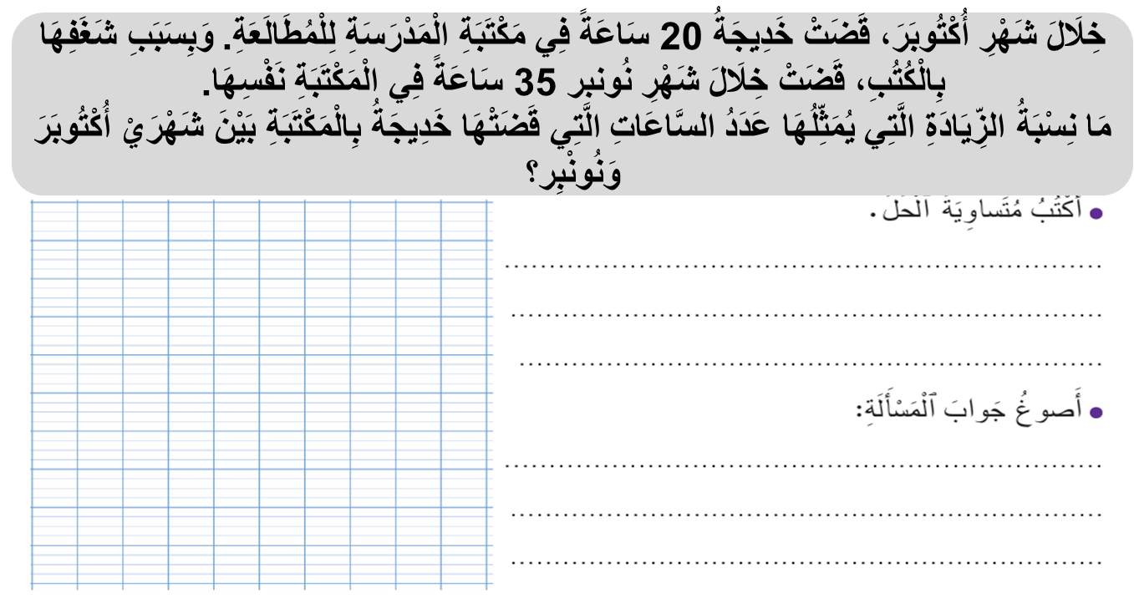
نمثل أولا ما تملك ليلى بشريط فوقه لامة (قوس معقوف)
لَدى سَلْمى 35 قَلَمًا، وَتَمْلِكُ أُخْتُها لَيْلى 59 قَلَمًا. كَمْ عَدَدُ الْأَقْلامِ الَّذي يَنْبَغي أَنْ تُعْطِيَهُ لَيْلى لِسَلْمى لِيُصْبِحَ لَدَيْهِما نَفْسُ الْعَدَدِ مِنَ الْأَقْلامِ؟
59

Slide 62
ثم نمثل ما تملكه سلمى بشريط آخر.
لَدى سَلْمى 35 قَلَمًا، وَتَمْلِكُ أُخْتُها لَيْلى 59 قَلَمًا. كَمْ عَدَدُ الْأَقْلامِ الَّذي يَنْبَغي أَنْ تُعْطِيَهُ لَيْلى لِسَلْمى لِيُصْبِحَ لَدَيْهِما نَفْسُ الْعَدَدِ مِنَ الْأَقْلامِ؟
59
35

Slide 63
في الخطوة الأولى: نحسب أولا الفرق بين ما تملكه ليلى وما تملكه ليلى من الأقلام.
لَدى سَلْمى 35 قَلَمًا، وَتَمْلِكُ أُخْتُها لَيْلى 59 قَلَمًا. كَمْ عَدَدُ الْأَقْلامِ الَّذي يَنْبَغي أَنْ تُعْطِيَهُ لَيْلى لِسَلْمى لِيُصْبِحَ لَدَيْهِما نَفْسُ الْعَدَدِ مِنَ الْأَقْلامِ؟
59
35

Slide 64
خذوا الألواح.

Slide 65
على الألواح احسبوا الفرق بين ما تملكه ليلى وما يملك سلمى من أقلام.
لَدى سَلْمى 35 قَلَمًا، وَتَمْلِكُ أُخْتُها لَيْلى 59 قَلَمًا. كَمْ عَدَدُ الْأَقْلامِ الَّذي يَنْبَغي أَنْ تُعْطِيَهُ لَيْلى لِسَلْمى لِيُصْبِحَ لَدَيْهِما نَفْسُ الْعَدَدِ مِنَ الْأَقْلامِ؟
59
35

Slide 66
ارفعوا الألواح.

Slide 67
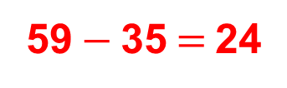
صححوا، من يشرح لنا كيف توصل للجواب الصحيح؟
لَدى سَلْمى 35 قَلَمًا، وَتَمْلِكُ أُخْتُها لَيْلى 59 قَلَمًا. كَمْ عَدَدُ الْأَقْلامِ الَّذي يَنْبَغي أَنْ تُعْطِيَهُ لَيْلى لِسَلْمى لِيُصْبِحَ لَدَيْهِما نَفْسُ الْعَدَدِ مِنَ الْأَقْلامِ؟
59
59 $−$ 35 $=$ 24
35

Slide 68
الخطوة الثانية :أقسم هذا الفرق على 2 لحساب عدد الأقلام التي ينبغي لليلى أن تعطي لسلمى ليصبح لديهما نفس العدد من الأقلام.
لَدى سَلْمى 35 قَلَمًا، وَتَمْلِكُ أُخْتُها لَيْلى 59 قَلَمًا. كَمْ عَدَدُ الْأَقْلامِ الَّذي يَنْبَغي أَنْ تُعْطِيَهُ لَيْلى لِسَلْمى لِيُصْبِحَ لَدَيْهِما نَفْسُ الْعَدَدِ مِنَ الْأَقْلامِ؟
59
59 $−$ 35 $=$ 24
35

Slide 69
خذوا الألواح.

Slide 70
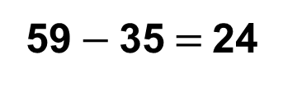
على الألواح أحسبوا عدد الأقلام التي ينبغي لليلى أن تعطي لسلمى ليصبح لديهما نفس العدد من الأقلام.
لَدى سَلْمى 35 قَلَمًا، وَتَمْلِكُ أُخْتُها لَيْلى 59 قَلَمًا. كَمْ عَدَدُ الْأَقْلامِ الَّذي يَنْبَغي أَنْ تُعْطِيَهُ لَيْلى لِسَلْمى لِيُصْبِحَ لَدَيْهِما نَفْسُ الْعَدَدِ مِنَ الْأَقْلامِ؟
59
59 $−$ 35 $=$ 24
35

Slide 71
ارفعوا الألواح.

Slide 72
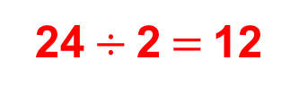
صححوا، من يشرح لنا كيف توصل للجواب الصحيح؟
لَدى سَلْمى 35 قَلَمًا، وَتَمْلِكُ أُخْتُها لَيْلى 59 قَلَمًا. كَمْ عَدَدُ الْأَقْلامِ الَّذي يَنْبَغي أَنْ تُعْطِيَهُ لَيْلى لِسَلْمى لِيُصْبِحَ لَدَيْهِما نَفْسُ الْعَدَدِ مِنَ الْأَقْلامِ؟
59
59 $−$ 35 $=$ 24
24 $÷$ 2 $=$ 12
35

Slide 73
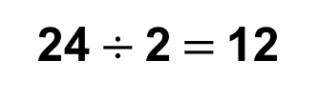
على الألواح اكتبوا جواب المسألة.
لَدى سَلْمى 35 قَلَمًا، وَتَمْلِكُ أُخْتُها لَيْلى 59 قَلَمًا. كَمْ عَدَدُ الْأَقْلامِ الَّذي يَنْبَغي أَنْ تُعْطِيَهُ لَيْلى لِسَلْمى لِيُصْبِحَ لَدَيْهِما نَفْسُ الْعَدَدِ مِنَ الْأَقْلامِ؟
59
59 $−$ 35 $=$ 24
24 $÷$ 2 $=$ 12
35

Slide 74
ارفعوا الألواح.

Slide 75
صححوا، من يشرح لنا كيف توصل للجواب الصحيح؟
لَدى سَلْمى 35 قَلَمًا، وَتَمْلِكُ أُخْتُها لَيْلى 59 قَلَمًا. كَمْ عَدَدُ الْأَقْلامِ الَّذي يَنْبَغي أَنْ تُعْطِيَهُ لَيْلى لِسَلْمى لِيُصْبِحَ لَدَيْهِما نَفْسُ الْعَدَدِ مِنَ الْأَقْلامِ؟
59
59 $−$ 35 $=$ 24
24 $÷$ 2 $=$ 12
35
عدد الأقلام التي ينبغي أن تعطي ليلى لسلمى ليصبح لديهما نفس العدد من الأقلام هو : 12 قلما

Slide 76
(ة)خاص بالأستاذ
مراجعة الدرس 3
4
حل مسائل بتوظيف النسبة المئوية
رائز التحقق (احتساب نسبة التحكم)
إعادة النمذجة ( نسبة أقل من 80%)
أنشطة التدرب
1

Slide 77
أنشطة المراجعة
1
3
افتتاح الحصة
اختتام الحصة
2
خذوا دفاتر البحث

Slide 78
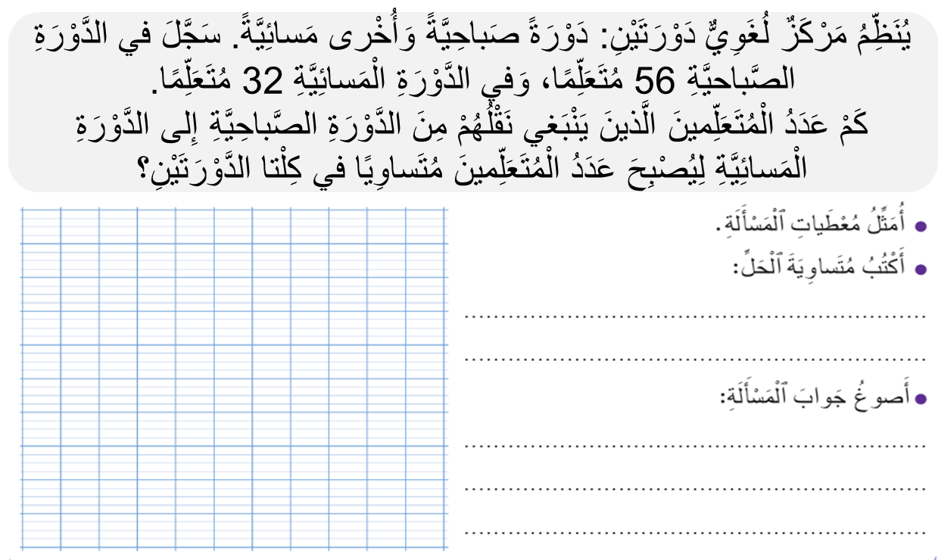
أنشطة المراجعة
1
3
افتتاح الحصة
اختتام الحصة
2
لديكم 5 دقائق للإنجاز، سأمر بين الصفوف لمساعدتكم.
5

Slide 79



أنشطة المراجعة
1
3
افتتاح الحصة
اختتام الحصة
2
صححوا، لديكم دقيقة واحدة.
1
56
$$56 −32=24$$
$$24 ÷2=12$$
32
عدد المتعلمين اللذين ينبغي نقلهم من الدورة الصباحية إلى الدورة المسائية ليصبح عدد المتعلمين متساويا في الدورتين هو : 12 متعلما

Slide 80
(ة)خاص بالأستاذ
اختتام الحصة
6

Slide 81
أنشطة المراجعة
2
1
اختتام الحصة
افتتاح الحصة
3
خذوا دفاتر البحث

Slide 82
أنشطة المراجعة
2
1
اختتام الحصة
افتتاح الحصة
3
على دفاتركم، صلوا بخط كل عبارة بمقابلها في اللغة الفرنسية!
لديكم دقيقتان لإنجاز المطلوب.
Coefficient de réduction
Construction
Figure
Coefficient d’agrandissement
إنشاء
مقدار التصغير
مقدار التكبير
شكل

Slide 83
أنشطة المراجعة
2
1
اختتام الحصة
افتتاح الحصة
3
صححوا على دفاتركم.
Coefficient de réduction
Construction
Figure
Coefficient d’agrandissement
مقدار التكبير
شكل
إنشاء
مقدار التصغير

Slide 84
أنشطة المراجعة
2
1
اختتام الحصة
افتتاح الحصة
3
إلى اللقاء. في الحصة القادمة، سنقوم بتصحيح الأنشطة المنجزة في المنزل.

